Slide 1
Gestión Descentralizada de Plan Docente
Lic. Juan Marcelo Morales
mmorales@unsl.edu.ar
Dirección General de
Tecnologías de Información
UNSL

Slide 2
Plan Docente
Registra la función de los docentes en cada curso dictado.
Descentraliza la carga, delegando la misma a los departamentos y áreas de origen.
Concentra información de todas las unidades académicas.
Organizado por años lectivos y periodos académicos.

Slide 3
Plan Docente
Sincroniza información con SIU-Guaraní.
Es fuente de información para otros sistemas.
La información es pública.
Mantiene la información actualizada, facilitando elaboración del informe anual.

Slide 4
Plan Docente
Permite importar información de otros periodos.
Registra actividades de servicio entre distintas unidades académicas.
Registra actividades extracurriculares.
Registra actividades docentes por extensión.

Slide 5
Interacción con otros sistemas
Encuestas Estudiantiles
Sistema de Sueldos
comisiones
Plan Docente
relación docente - comisión materia
Siu Guaraní
Carga de Programas
relación docente - comisión
vínculo programa - plan docente
programas presentados
Biblioteca Digital
Vista Pública de Plan Docente
Vista Pública de Programas
Aprobación de Programas
programas aprobados

Slide 6
Interacción con SIU-Guaraní
Procesos
Generación de comisiones en Guaraní.
Importación de comisiones Guaraní en Plan Docente.
Importación de Plan Docente (Docentes – Comisión) en Guaraní.

Slide 7
Interacción con SIU-Guaraní
Esto nos permite:
Mantener actualizada la planta docente en Guaraní
Crear automáticamente las cuentas docentes en Guaraní (personalización UNSL).

Slide 8
Ejemplos de pantallas

Slide 9
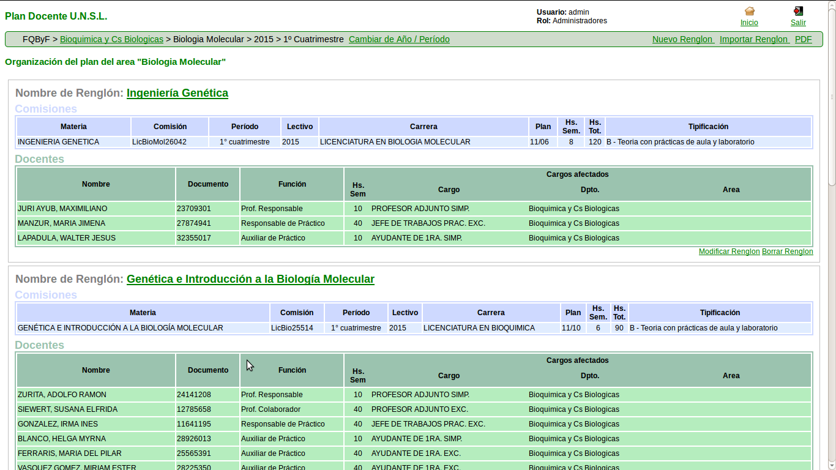
Pantalla de un plan de área

Slide 10
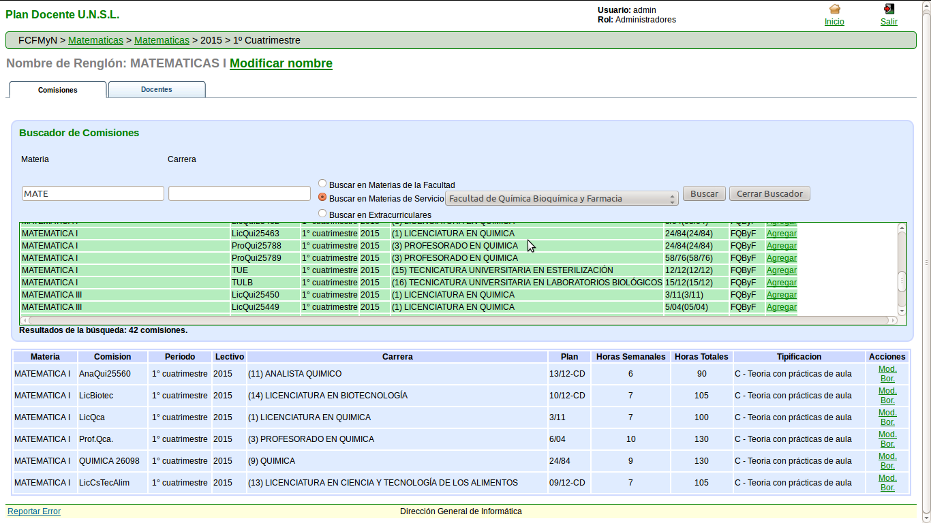
Carga de materias de servicio a otra unidad académica

Slide 11
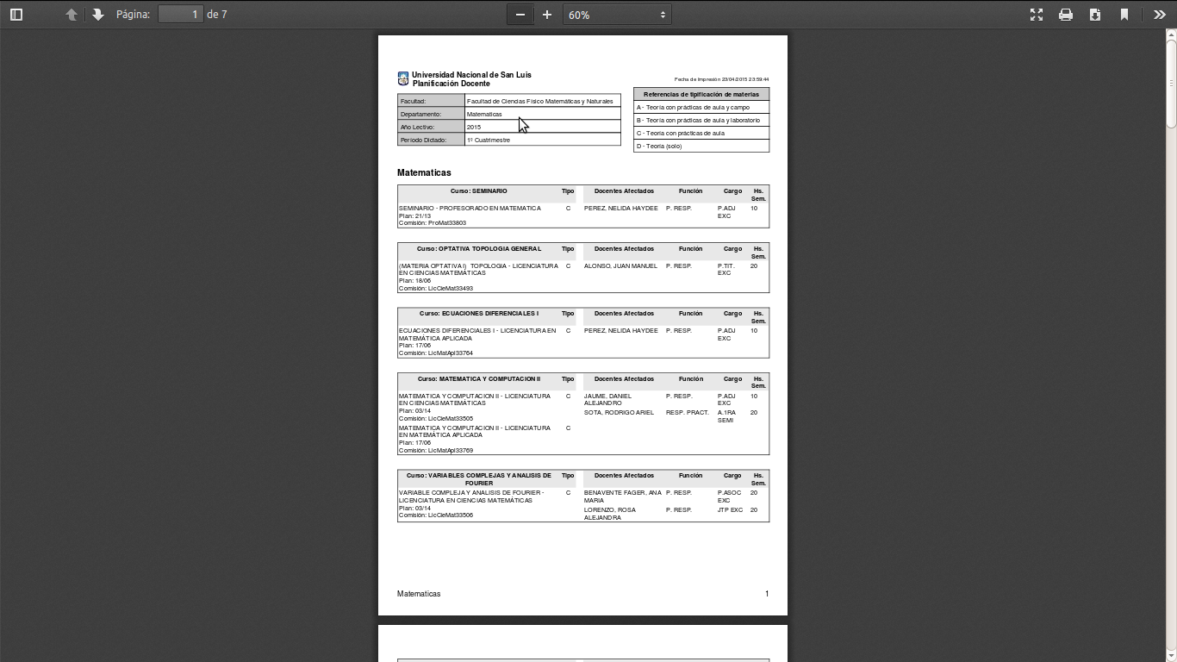
Impresión PDF de un plan

Slide 12
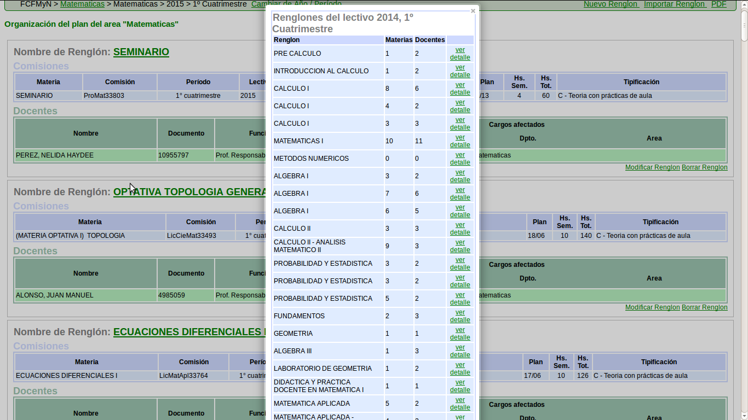
Importación de datos desde otro periodo

Slide 13
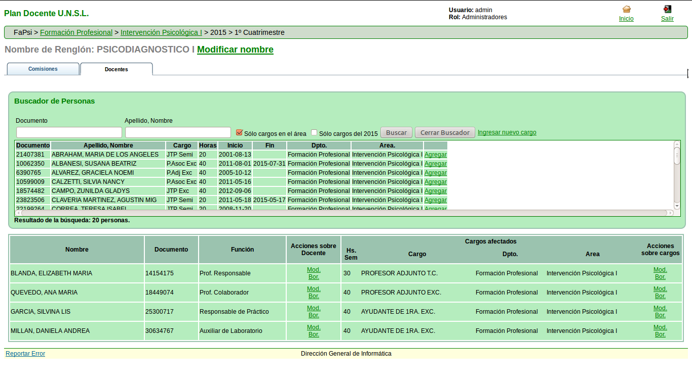
Buscador de docentes de toda la universidad

Slide 14
¡Muchas gracias por su atención!

